Slide 1
Môn: Anh Văn – Lớp: 7 Unit 1: BACK TO SCHOOL B. Names and addresses (B1,2,4,5)
HƯỚNG DẪN CHUẨN BỊ BÀI HỌC
HỌC SINH THỰC HIỆN CÁC YÊU CẦU SAU:
Đọc đoạn văn SGK trang 15. (có ở slide tiếp theo)
2.Tìm hiểu nghĩa của các từ:
address
family name
middle name
first name
3. Trả lời các câu hỏi trong bài hội thoại trang 15 (SGK) (có ở slide tiếp theo)
4. Tìm từ hỏi phù hợp để hoàn thành phần Write trang 16 (SGK) (có ở slide tiếp theo)
5. Thảo luận hỏi và trả lời về bản thân.

Slide 2
Miss Lien: What's your family name, Hoa?
Hoa: It’s Pham. My middle name's Thi.
Miss Lien: How old are you?
Hoa: I’m 13.
Miss Lien: Where do you live?
Hoa: 12 Tran Hung Dao Street.
Miss Lien: Thank you, Hoa.
TRẢ LỜI CÂU HỎI
a) Who is Hoa talking to?
b) What is Hoa's family name?
c) What is her middle name?
d) Where does she live?

Slide 3
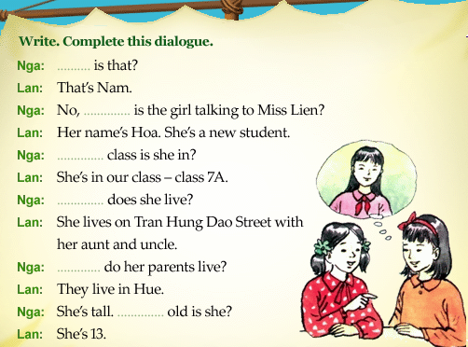

Slide 4
Mục tiêu cần đạt trong phần B4,5
learn how to ask and answer about means of transports.
(học cách hỏi và trả lời về phương tiện)
be able to ask and answer about distances. (có thể hỏi
và trả lời về khoảng cách)
practice listening and speaking skills. (luyện tập
kỹ năng nghe và kỹ năng nói)

Slide 5
Chuẩn bị:
Từ vựng về số, địa điểm, nơi chốn
Các học sinh chép trước từ vựng mới vào vở

Slide 6
New words:
far (adj) → how far …
market (n)
theater (n) → movie theater (n)
post office (n)
distance (n)

Slide 7
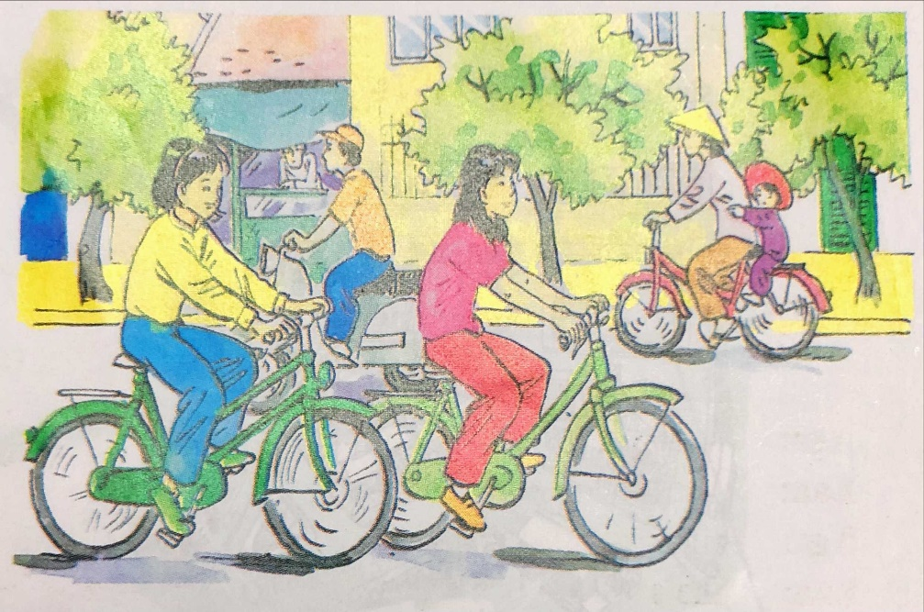
4. Listen. Then practice with a partner (trang 16,17/ sách Tiếng Anh 7)
Nam: Where do you live, Hoa?
Hoa: I live at 12 Tran Hung
Dao Street.
Nam: How far is it from your
house to school?
Hoa: It’s not far - about one
kilometer.
Nam: How do you go to school?
Hoa: I go to school by bike.

Slide 8
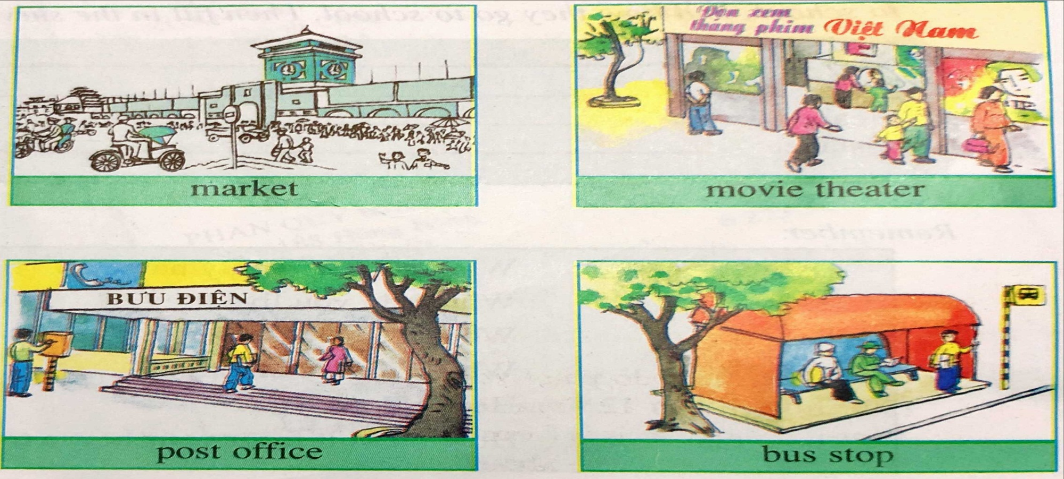
5. Ask and answer with a partner. (trang 17)
How far is it from your house to school?
It’s …

Slide 9
Thank you!

